Slide 1
实验七八 基于HAL库的定时器配置与应用
嵌入式微处理器系统设计
实验报告
姓名：邱金羽
学号：2038010061

Slide 2
实验目的
熟练掌握基于CubeMX的定时器配置方法
掌握定时器的定时和外部脉冲计数功能
掌握定时器的PWM波形输出与配置
掌握基于HAL库的中断回调函数的编写

Slide 3
实验内容
1、利用电位器R37调整LED1的亮度。
思路：配置PB15为ADC模式；配置PC8为PWM输出模式；
配置PC9-15为高电平输出模式；利用ADC采样值调整PWM的占空比。
2、设计LED2实现呼吸灯。（渐亮渐暗）

Slide 4
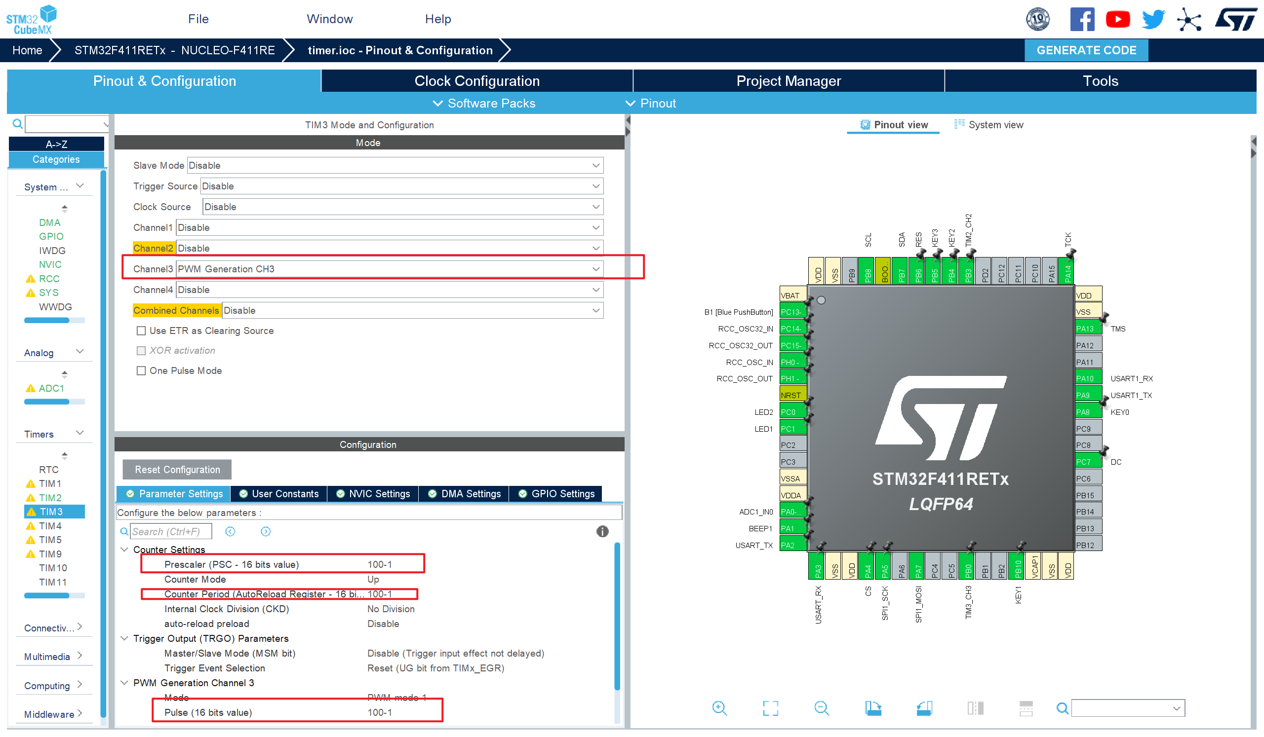
操作过程
配置定时器为pwm输出
这里配置的比较随意，因为后面会在代码中改动

Slide 5
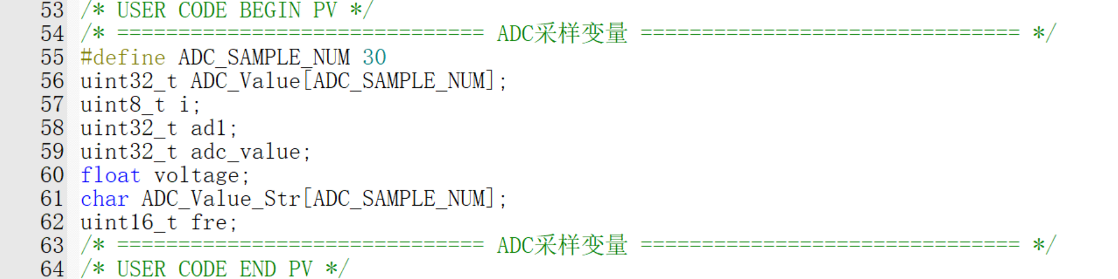
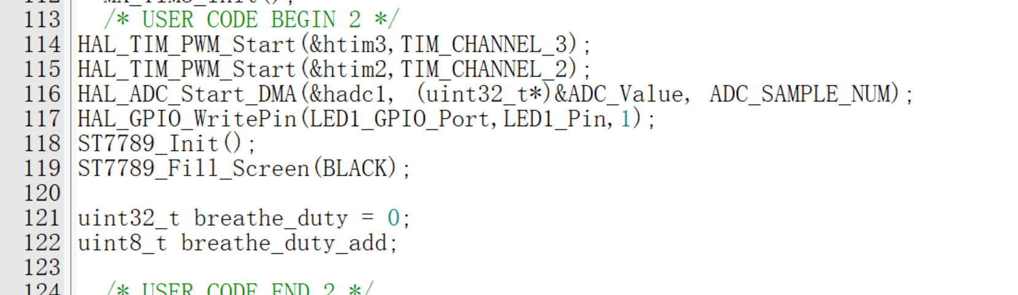
核心代码及注释
设置相关变量
初始化函数调用

Slide 6
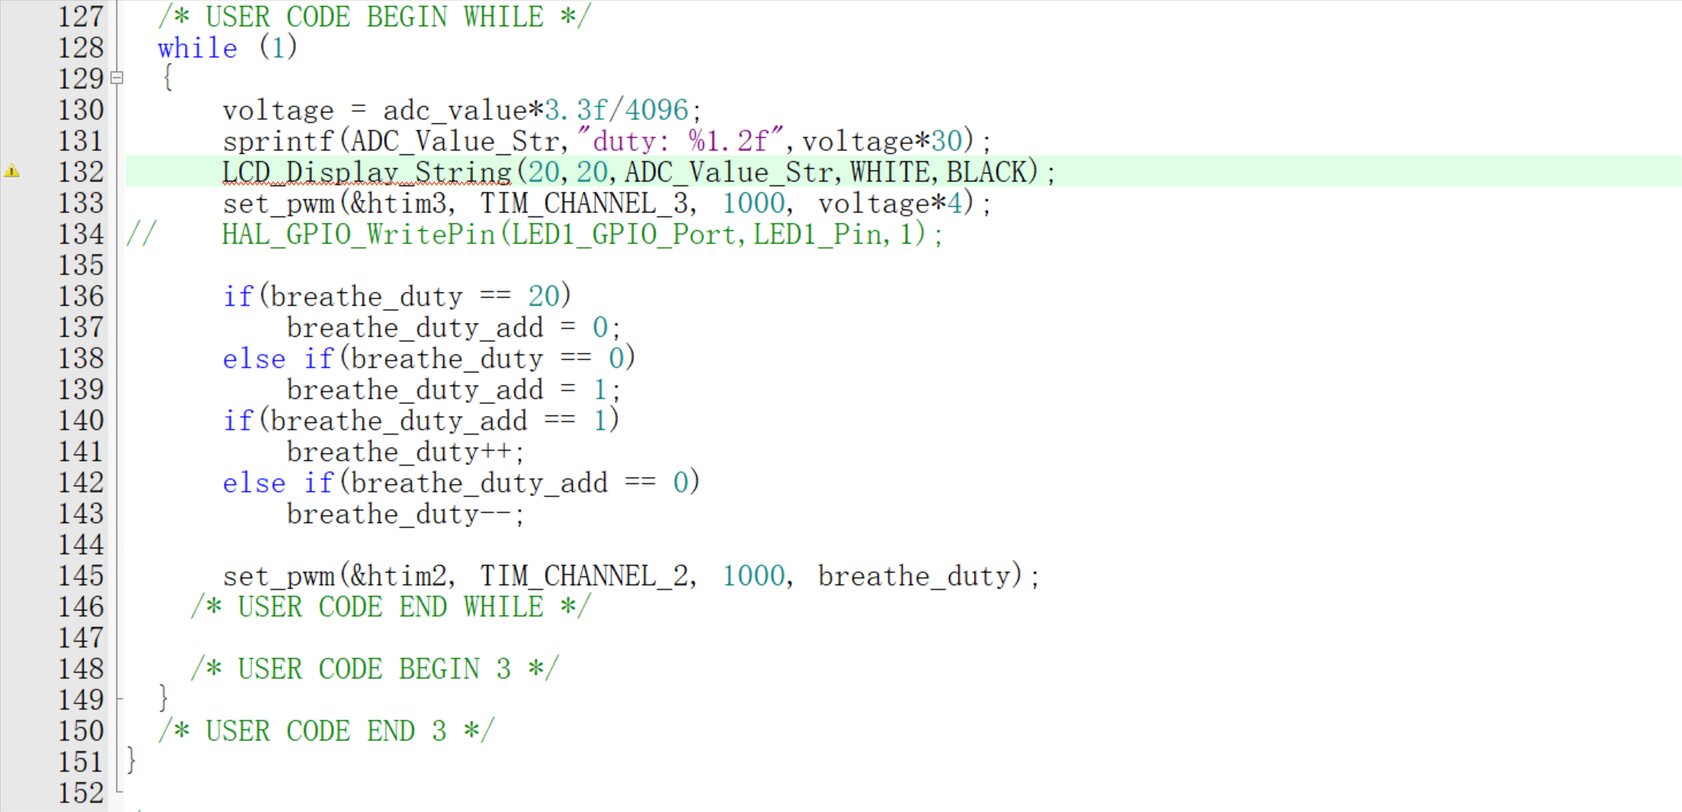
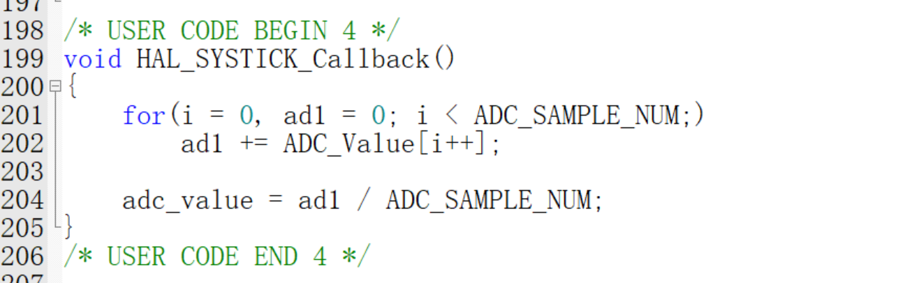
核心代码及注释
主要逻辑：
回调函数

Slide 7
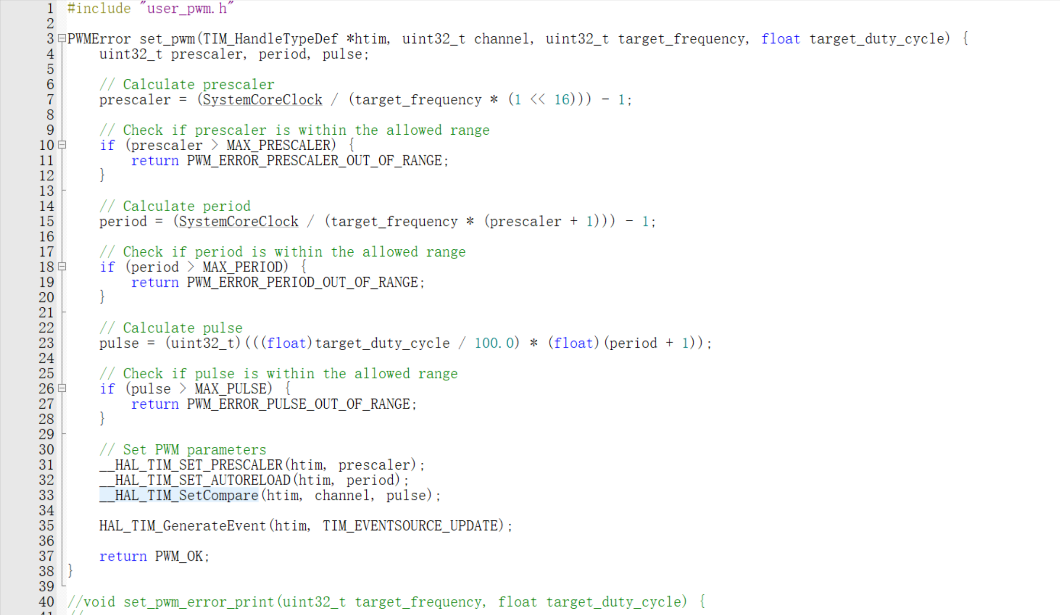
核心代码及注释
PWM设置函数实现

Slide 8
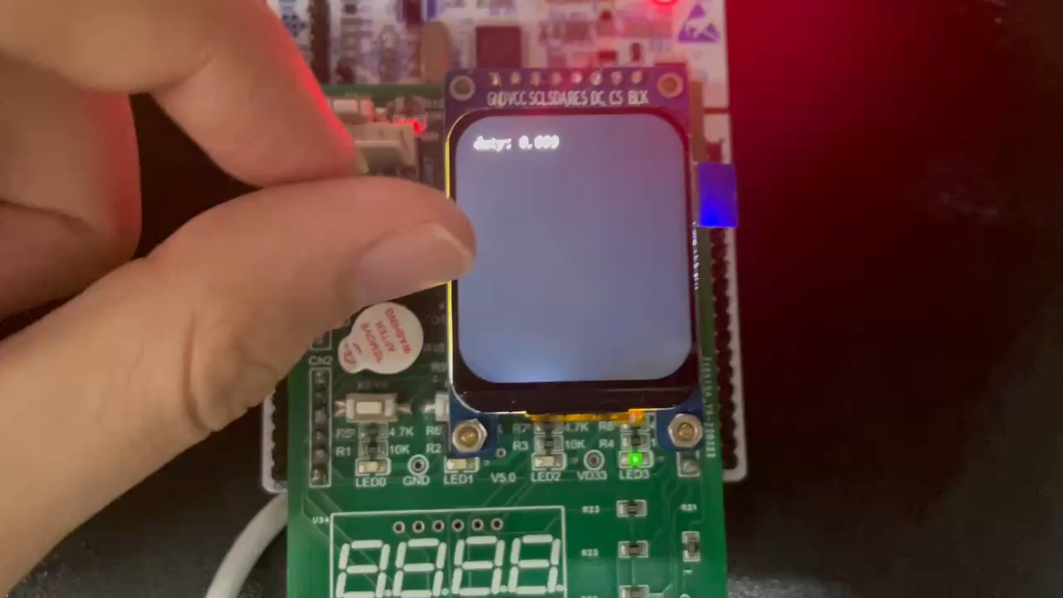
实验结果

Slide 9
小结思考
HAL_TIM_GenerateEvent(htim,TIM_EVENTSOURCE_UPDATE);函数可以更新pwm，让它重新启动

